Slide 1
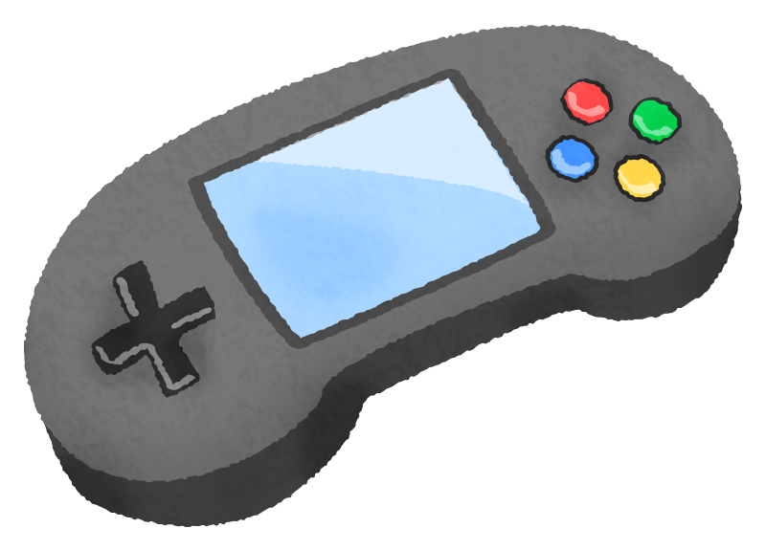
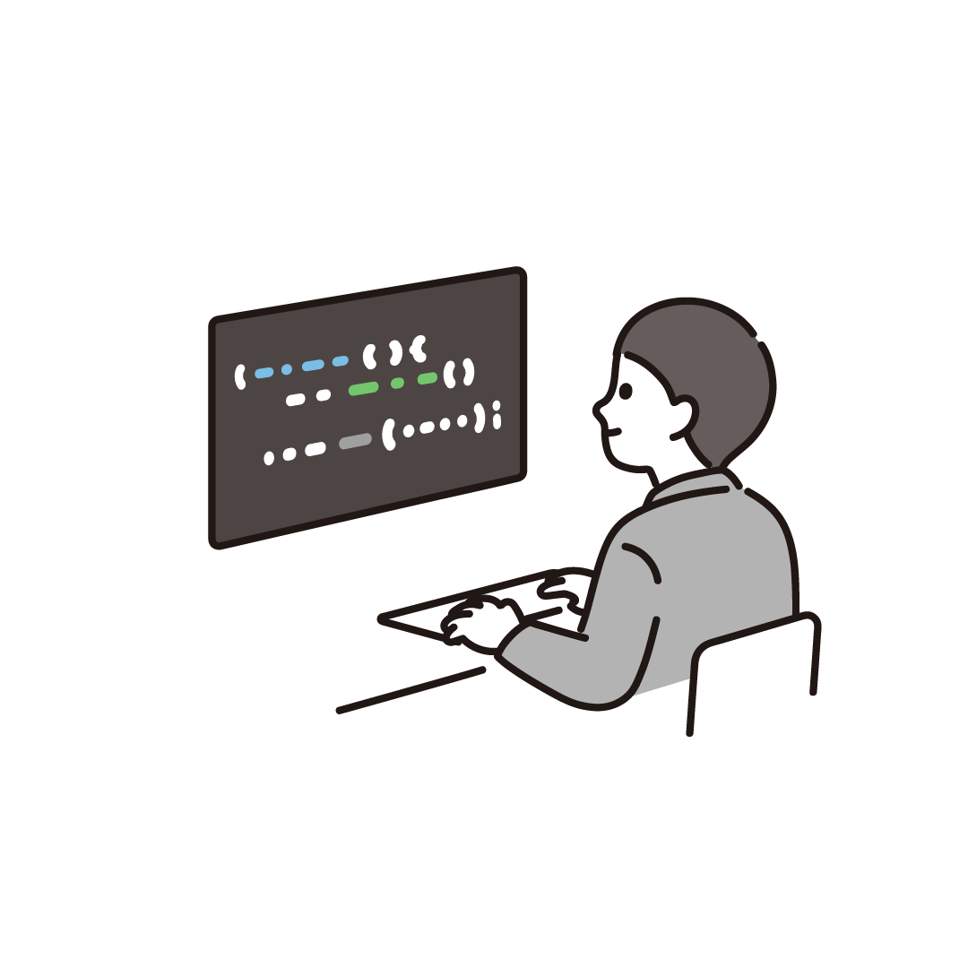
ゲーム技術紹介資料
トライデントコンピュータ専門学校
永塘陸人
01

Slide 2
03
簡単なゲーム紹介
目次
04
技術アピールの前に…
05
技術アピール①
06
技術アピール②
08
技術アピール③
10
技術アピール④
11
最後に
02

Slide 3
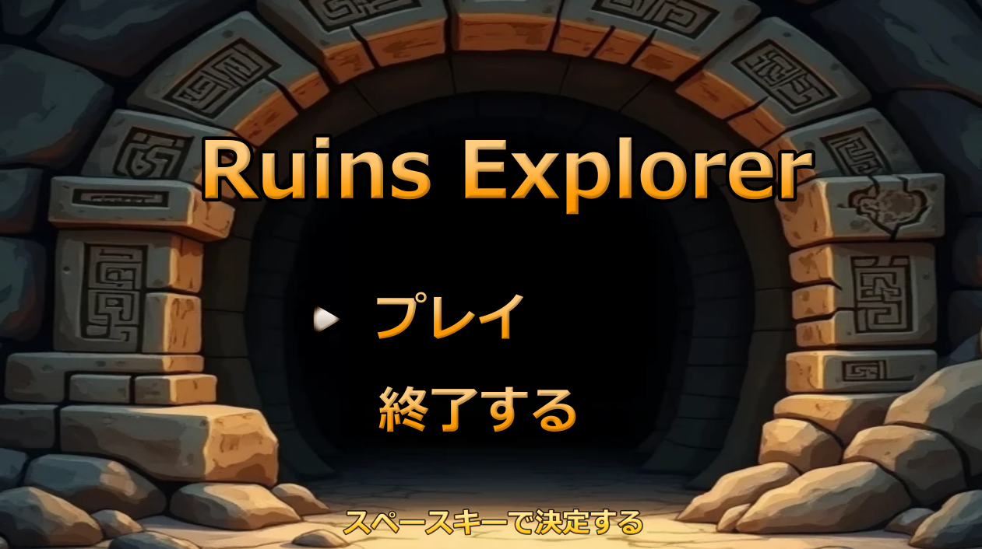
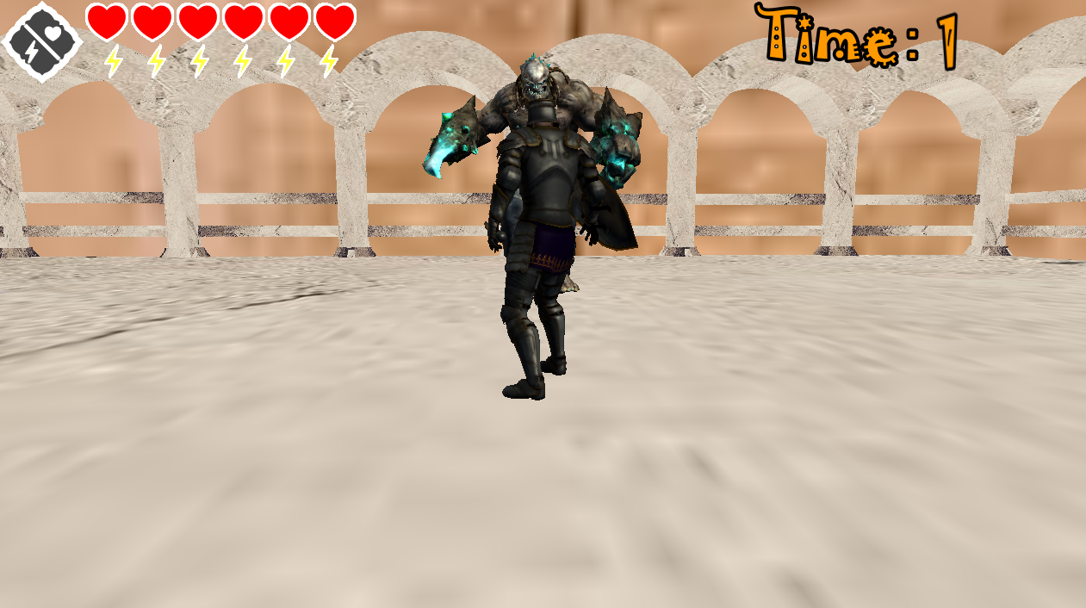
ご覧頂きたいゲーム | Ruins Explorer
簡単に…どんなゲーム？
ジャンルはアクションゲーム
①プレイヤーはクエストを受注し、挑む
②クエストのクリアを目指す！
開発人数:1人
開発期間:2024年6月頃～現在
所要時間:6ヶ月程
開発環境:VisualStudio 2022 / C++/ DirectX11
03

Slide 4

技術アピールの前に
なんか今の作り方だと後々面倒くさいよな～
なんかコード量多くない？
if文だらけになっちまうよ
きれいなコードを書くのが好きなので
ゲーム制作の悩みを解決するために
新しい技術を勉強し、実装しました！
04

Slide 5
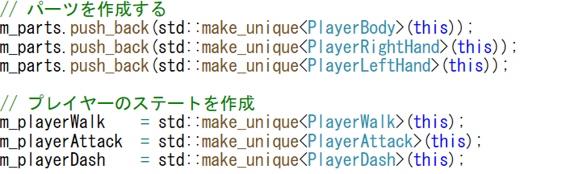
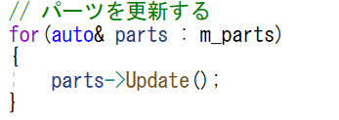


技術アピール① ステート分けで見やすく！
If文はもう嫌だ！と考え、プレイヤーと敵は状態ごとにクラス分け
まずは状態やパーツごとに作成
それぞれのクラスで処理分け可能
歩く処理はWalkクラス・攻撃処理はAttackクラスと分けることで
以前までは長いif文から処理を作ったり探していたのが解決
05

Slide 6

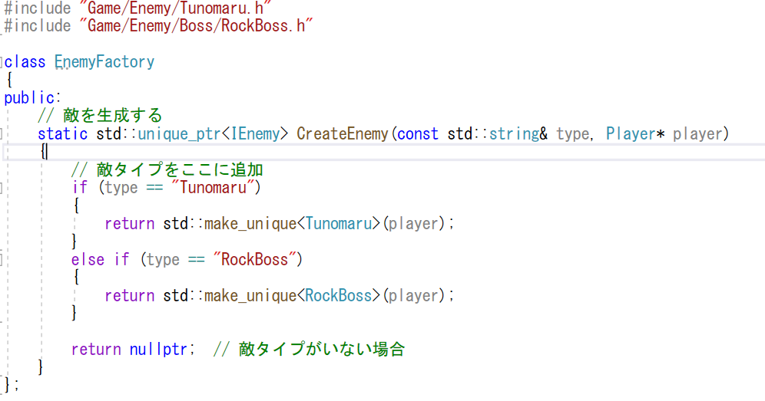
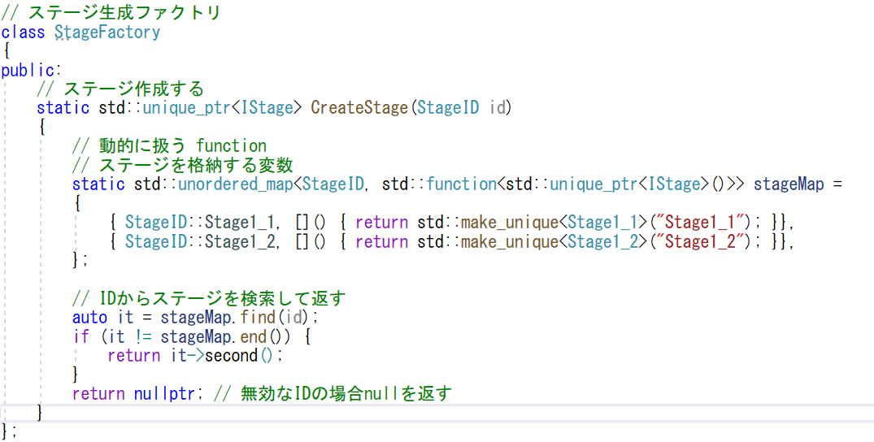
技術アピール② ファクトリー生成で便利に！
オブジェクトの作成するコードを毎回書いて…
作りたいオブジェクトによってまたインクルード…
面倒すぎる！
ファクトリークラスに生成処理を全任せ！
次のページへ
06

Slide 7
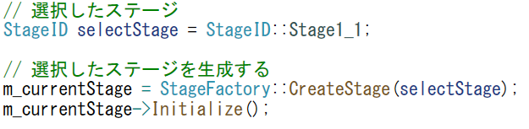

ファクトリーを呼び出すだけでいいのでコードが読みやすく使い勝手が良い○
ファクトリーでクラスを作っておくことで
生成に関する新しい処理もファクトリーに
書いておくことでどのクラスからもアクセス
しやすく便利になりました！
しかしまだ敵を生成するときに
敵の種類・位置などのステータスもコードに
書くのが大変なのでそれを次の技術で解決します
07

Slide 8

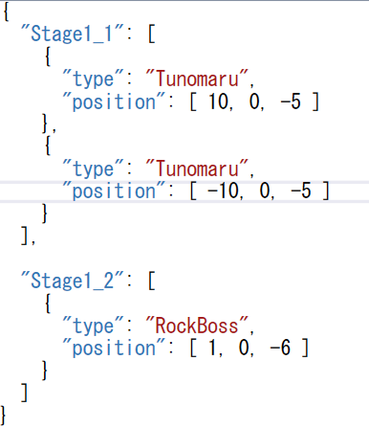
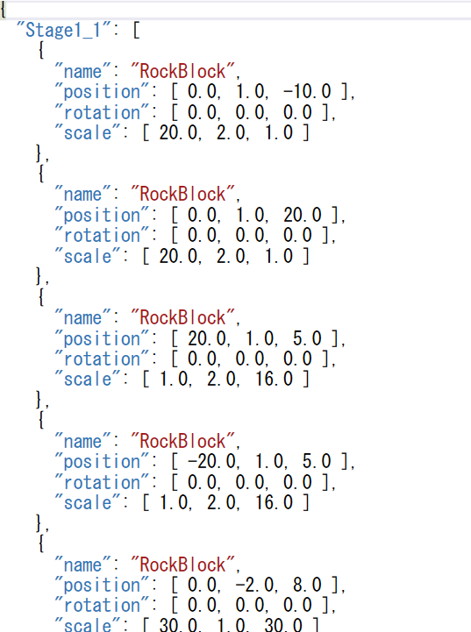
技術アピール③ ファイル読み込みで綺麗に！
ファクトリーでコードは綺麗になったけれど
敵を生成するクラスに敵の数のデータを打ち込むと…
見にくい！しかももし他の人が変えたくても変えにくい！
敵のjsonファイル
ステージのjsonファイル
まずはjsonファイルを作成し
ツールに読み込む
jsonの方がデータの
階層構造での管理がしやすいと
思いjsonを選択
次のページへ
08

Slide 9
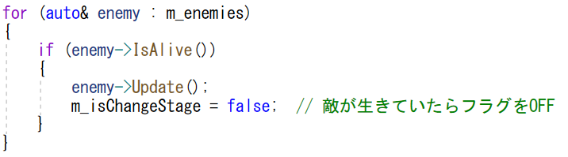
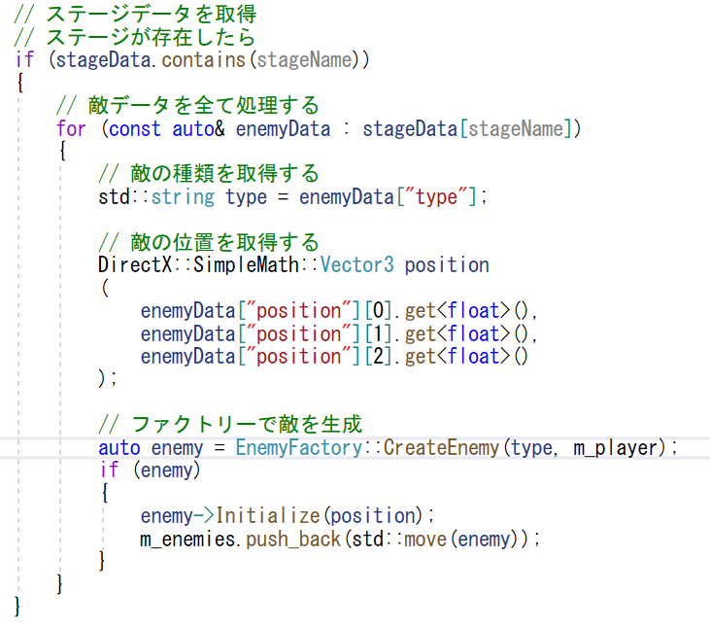
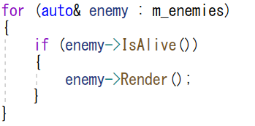

jsonファイルを読み込んでいく
読み込んだ敵の処理を行う
読み込むだけで便利に！可読性と拡張性が向上しました
ファクトリークラスを活用し、ファイル読み込みを行うことで
管理のしやすい設計にすることができ、役立っております
09

Slide 10

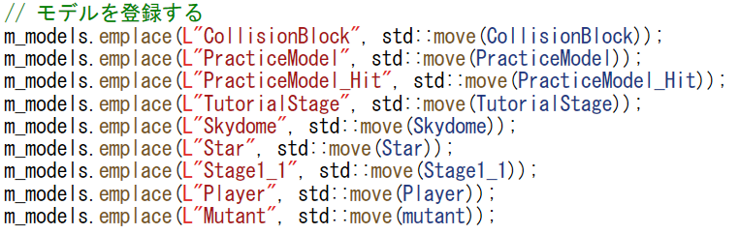
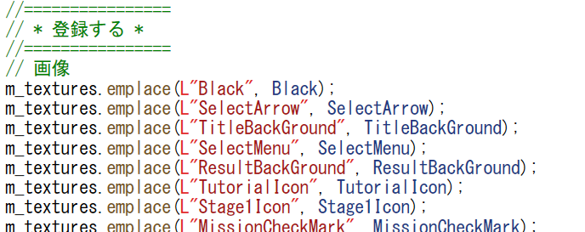
技術アピール④ リソース管理で軽々と！
各クラスでリソースの読み込み処理を書いていた事で
ゲーム中の画像やモデルの読み込みが発生！
結果的にゲーム中の処理の重さに繋がってしまう…
リソースクラスに読み込み処理をまとめる
↓
ゲーム開始時に全ての読み込みが完了！
↓
他のクラスで使う際は
リソースを呼び出して持ってくるだけ！
読み込む処理をまとめて書いておくことで
軽い＆リソースの管理もしやすく便利に！
10

Slide 11
最後に
ここまでご覧頂きありがとうございました。
少しでも私の熱意・スキルが伝われば幸いです。
090-9234-6374
it232205@trident.ac.jp
ゲーム開発のスキルを磨き、プレイヤーが心から
楽しめる体験を提供できるエンジニアを目指して
いきます！
11

